Slide 1

Masová produkce plůdku karase obecného na rybí líhni, s využitím hormonálně indukovaného umělého výtěru
Jan KOUŘIL 1, Jakub VRBENSKÝ 1, Petr HANZLÍK 2, Josef BOČEK 3
1 FROV JU Vodňany, 2 ENKI Třeboň, 3 Rybářství Srlín
Konference RAGO – Vodňany 22. 3. 2024
  Norské fondy přispívají ke snižování hospodářských a sociálních rozdílů v Evropském hospodářském prostoru ǀ Norské fondy posilují bilaterální vztahy mezi Norskem a Českou republikou.

Slide 2


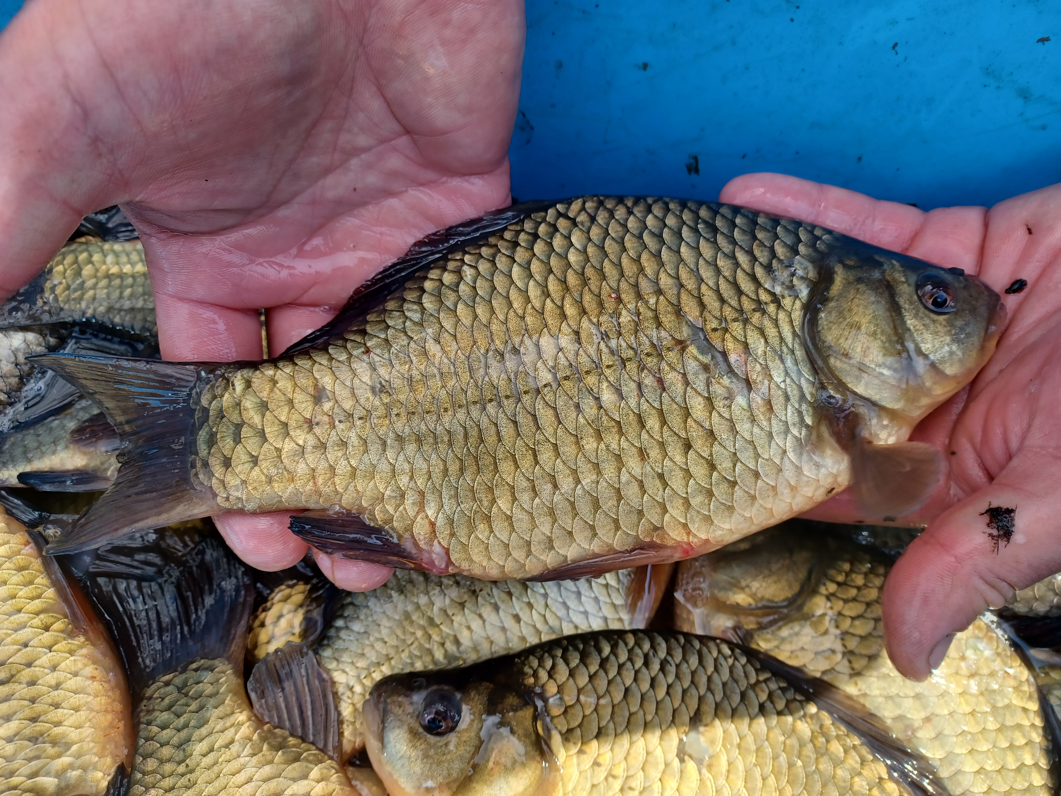
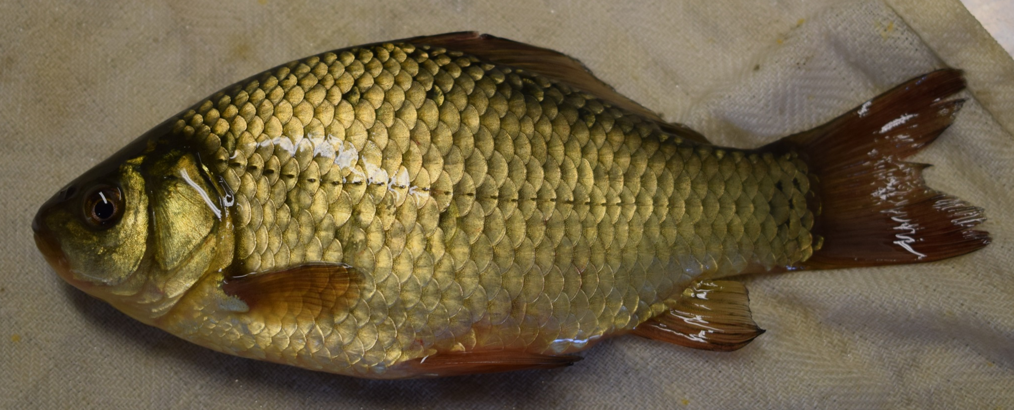
ÚVOD
Na základě komplexního projektu „Inventarizace
genetické diverzity ichtyofauny ČR“ realizovaném
V Ústavu biologie obratlovců AV ČR v Brně v letech
2009 - 2012, byla zjištěna výšená vnitrodruhová
diverzita u analyzovaného karase obecného na území
České republiky.
Byl zjištěn výskyt dvou hlavních mitochondriálních
(mt) i jaderných (n) haplotypů karase, který reflektuje
hydrologickou příslušnost lokalit ke dvěma úmořím.
Haplotyp „A“ se vyskytuje především v oblastech
úmoří Černého moře (řeka Dyje) a haplotyp „B“ obývá lokality v rámci úmoří Severního moře (řeky Labe, Ohře). Oba mt i nDNA haplotypy se od sebe odlišují 1,3 - 1,5 %. Vnitrodruhoví heterozygoti byli zaznamenáni především v řekách Vltava a Morava (Mendel, osobní sdělení).
V řadě evropských zemích je v současnosti tato problematika populační genetiky předmětem značného zájmu, viz mj. řada příspěvků na Kongresu evropských ichtyologů (Praha, 2023).
Sem si vložte logo, své instituce,

Slide 3
ÚVOD
Ověřením možnosti umělé reprodukce karase obecného s využitím anestezie, hormonální indukce ovulace, umělého výtěru a inkubace odlepkovaných jiker v inkubačních lahvích se před 30-35 roky orientačně zabýval tehdejší VÚRH Vodňany a později po doplnění byly zásady obsaženy v metodice zaměřené na reprodukci ryb (Kouřil a kol.).
V zahraničí byly před 10 roky publikovány
výsledky pokusů s umělou reprodukcí
v Polsku (Kucharczyk a kol.). Byla
prokázána možnost využití několika
různých hormonálních přípravků (kapří
hypofýza i kombinované preparáty
obsahující analogy GnRH a dopaminergní
inhibitory) k dosažení ovulace jikernaček
a získání životaschopného potomstva.
Sem si vložte logo, své instituce,

Slide 4
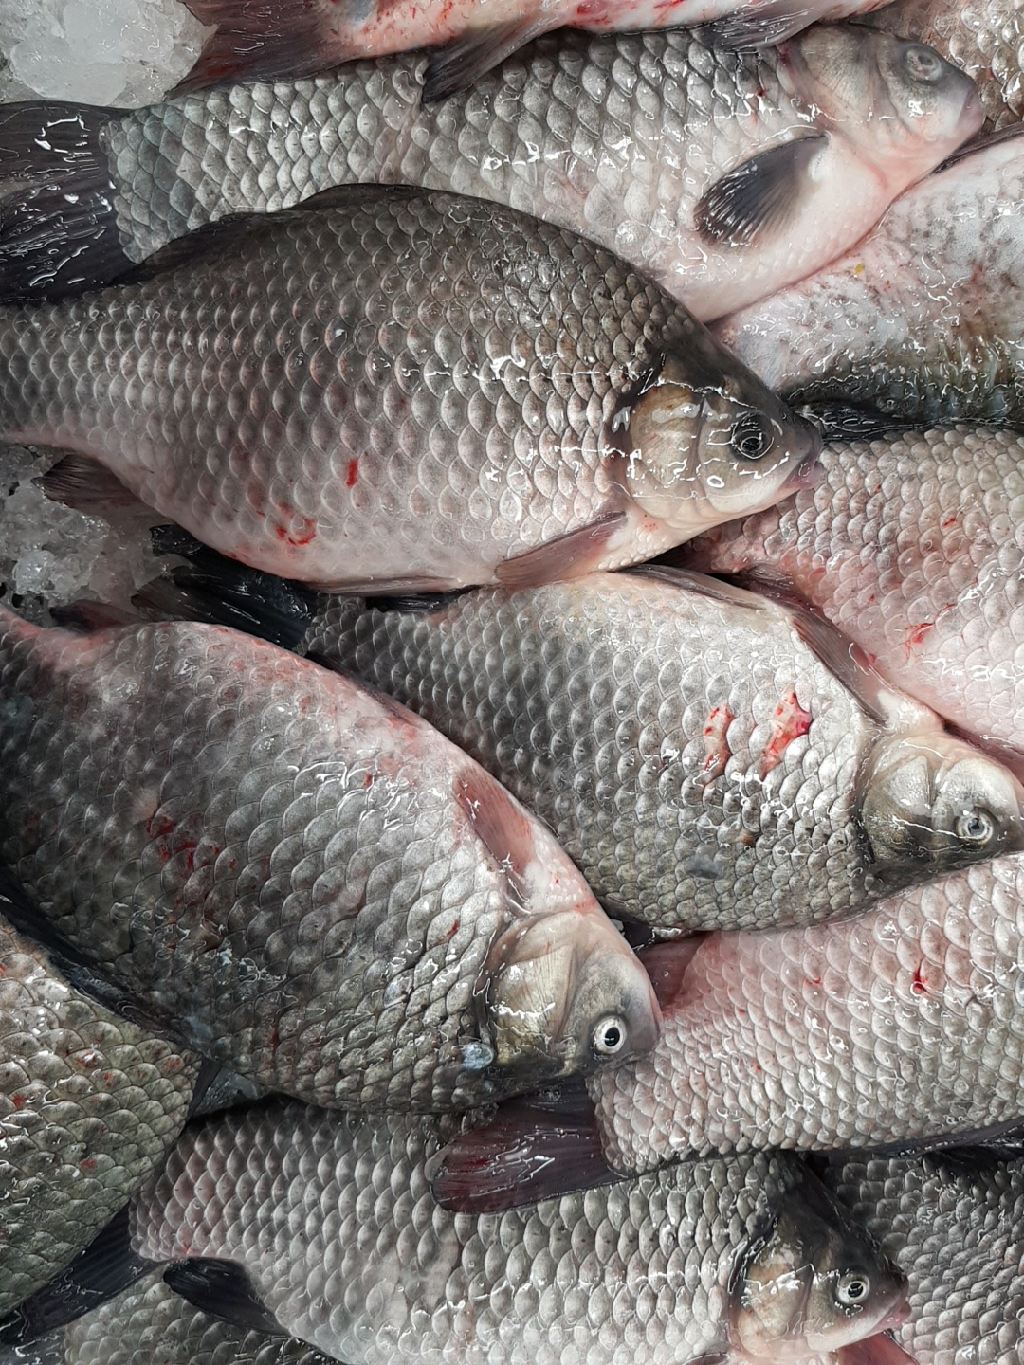
METODIKA A MATERIÁL
Na základě genetických analýz provedených dr. Mendelem a kol. v ÚVO AV ČR Brno bylo jednoznačně konstatováno, že v Rybářství Srlín s.r.o. u 70 zkoumaných ryb byl potvrzen výskyt pouze druhově čistých karasů obecných.
V této populaci byl nalezen
pestřejší vnitrodruhový
homozygotně - heterozygotní
design, tzn. výskyt obou
u nás existujících linií:
- Severomořské (Labské)
- Černomořské (Dyjské).
Sem si vložte logo, své instituce,
Genetickou analýzou byla potvrzena vhodnost chovaných generačních ryb a jejich rozmnožování pro potřeby vysazování a prodeje násadového materiálu.

Slide 5
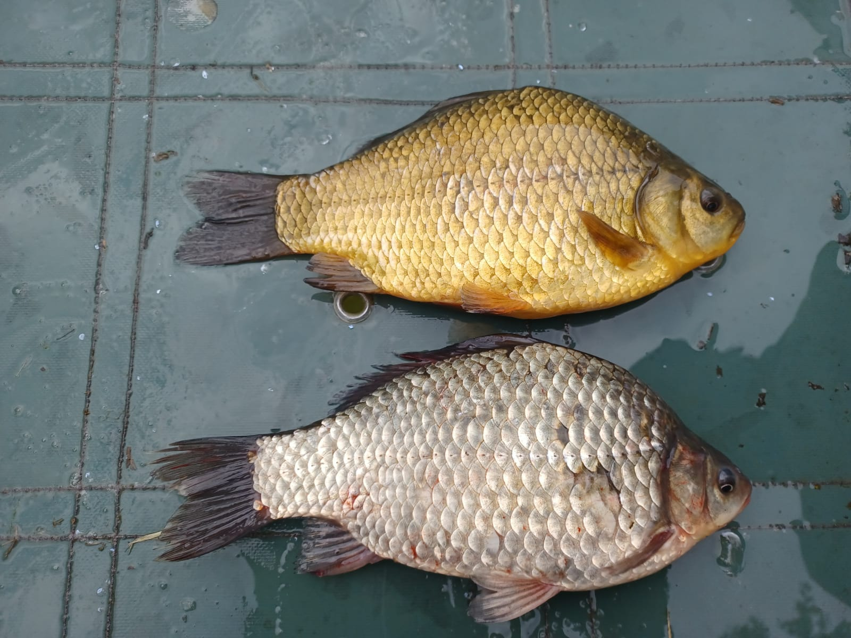
karas obecný
(nahoře) karas stříbřitý
(dole)

Slide 6
METODIKA A MATERIÁL
Pro následnou umělou reprodukci byl
vybrán dostatečný počet nejvhodnějších
a vhodných chovných párů poskytujících
co nejvariabilnější potomstvo.
Na základě genetických analýz se
předpokládalo použití 12 nejvhodnějších
předem vytipovaných párů ryb.
U nich bylo plánováno uskutečnit párové
umělé výtěry s cílem využití tedy početně
velmi omezeného počtu generačních ryb
k současnému udržení vysoké genetické
diverzity potomstva, získaného pomocí umělého výtěru.
Pokus bylo plánováno uskutečnit v r. 2023. Bohužel s ohledem na přezrání poloviny vytipovaných jikernaček, nemohl být realizován v plném rozsahu.
Připravuje se jeho opakovaní v r. 2024, včetně vyhodnocení genetické diverzity odchovaného potomstva.
Sem si vložte logo, své instituce,
Částečné elektroferogramy ze sekvenačních analýz patentovaného jaderného markeru ve 3 řádcích.
homozygot C. carassius,
vnitrodruhový heterozygot C. carassius typu „A/B“,
mezidruhový hybrid C. carassius x C. gibelio (Mendel a kol. 2023)

Slide 7
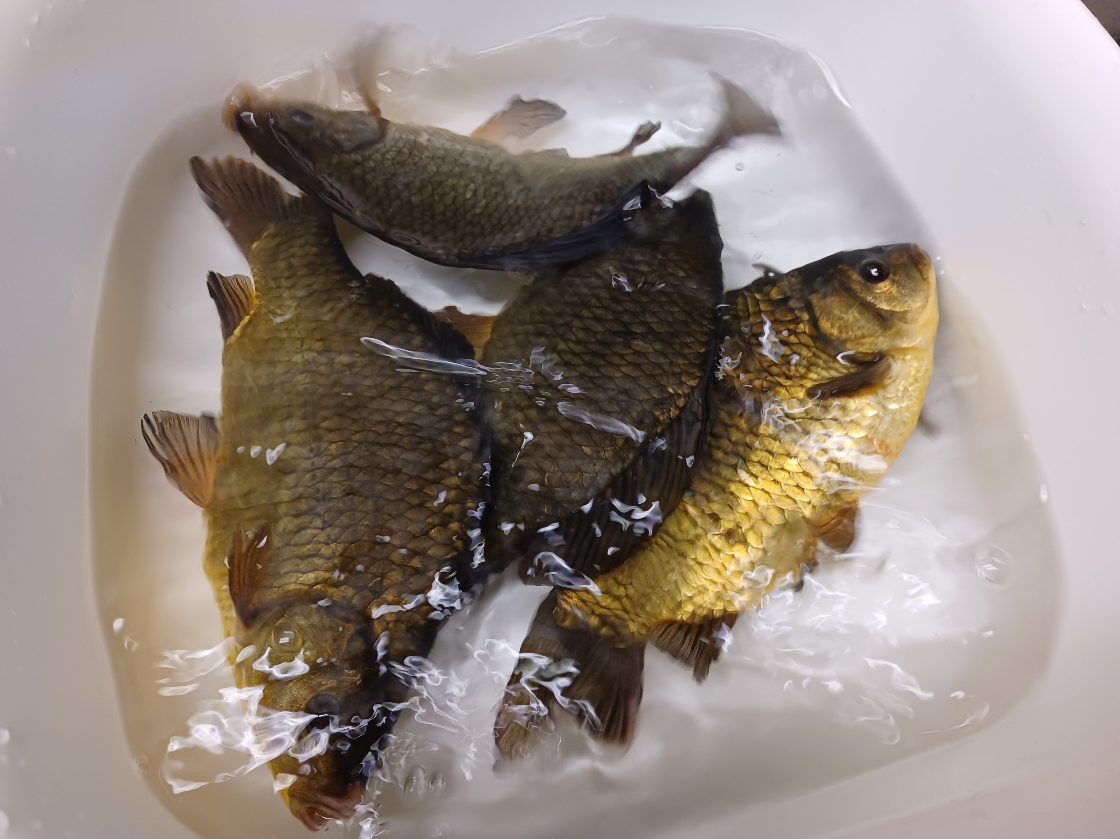
Anestezie jikernaček karase pomocí hřebíčkového oleje nebo přímo čisté účinné látky v něm obsažené (eugenol)
METODIKA A MATERIÁL
Použita dávka 0,03 ml/litr.
Podmínkou je dobré rozmíchání anestetika olejovité konzistence.
Již dříve byly u karase k anestezii ověřeny i jiné přípravky (v obvyklých koncentracích), alternativně používané v akvakultuře (Kouřil, nepublikováno).

Slide 8
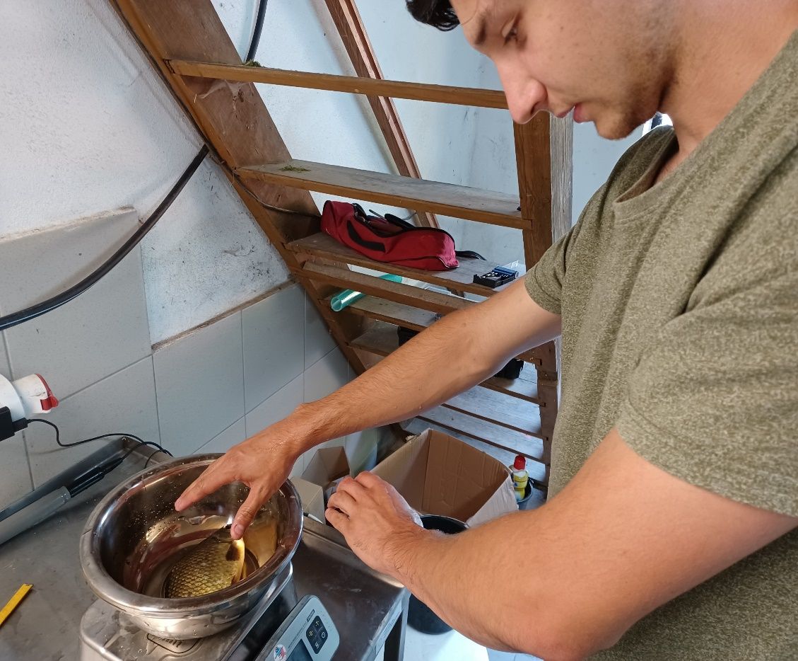
METODIKA A MATERIÁL
Pokus bylo plánováno uskutečnit v r. 2023.
Bohužel s ohledem na
přezrání poloviny vytipovaných jikernaček, nemohl být realizován
v plném rozsahu.
Připravuje se jeho opakovaní v r. 2024, včetně vyhodnocení genetické diverzity odchovaného potomstva.
Sem si vložte logo, své instituce,

Slide 9
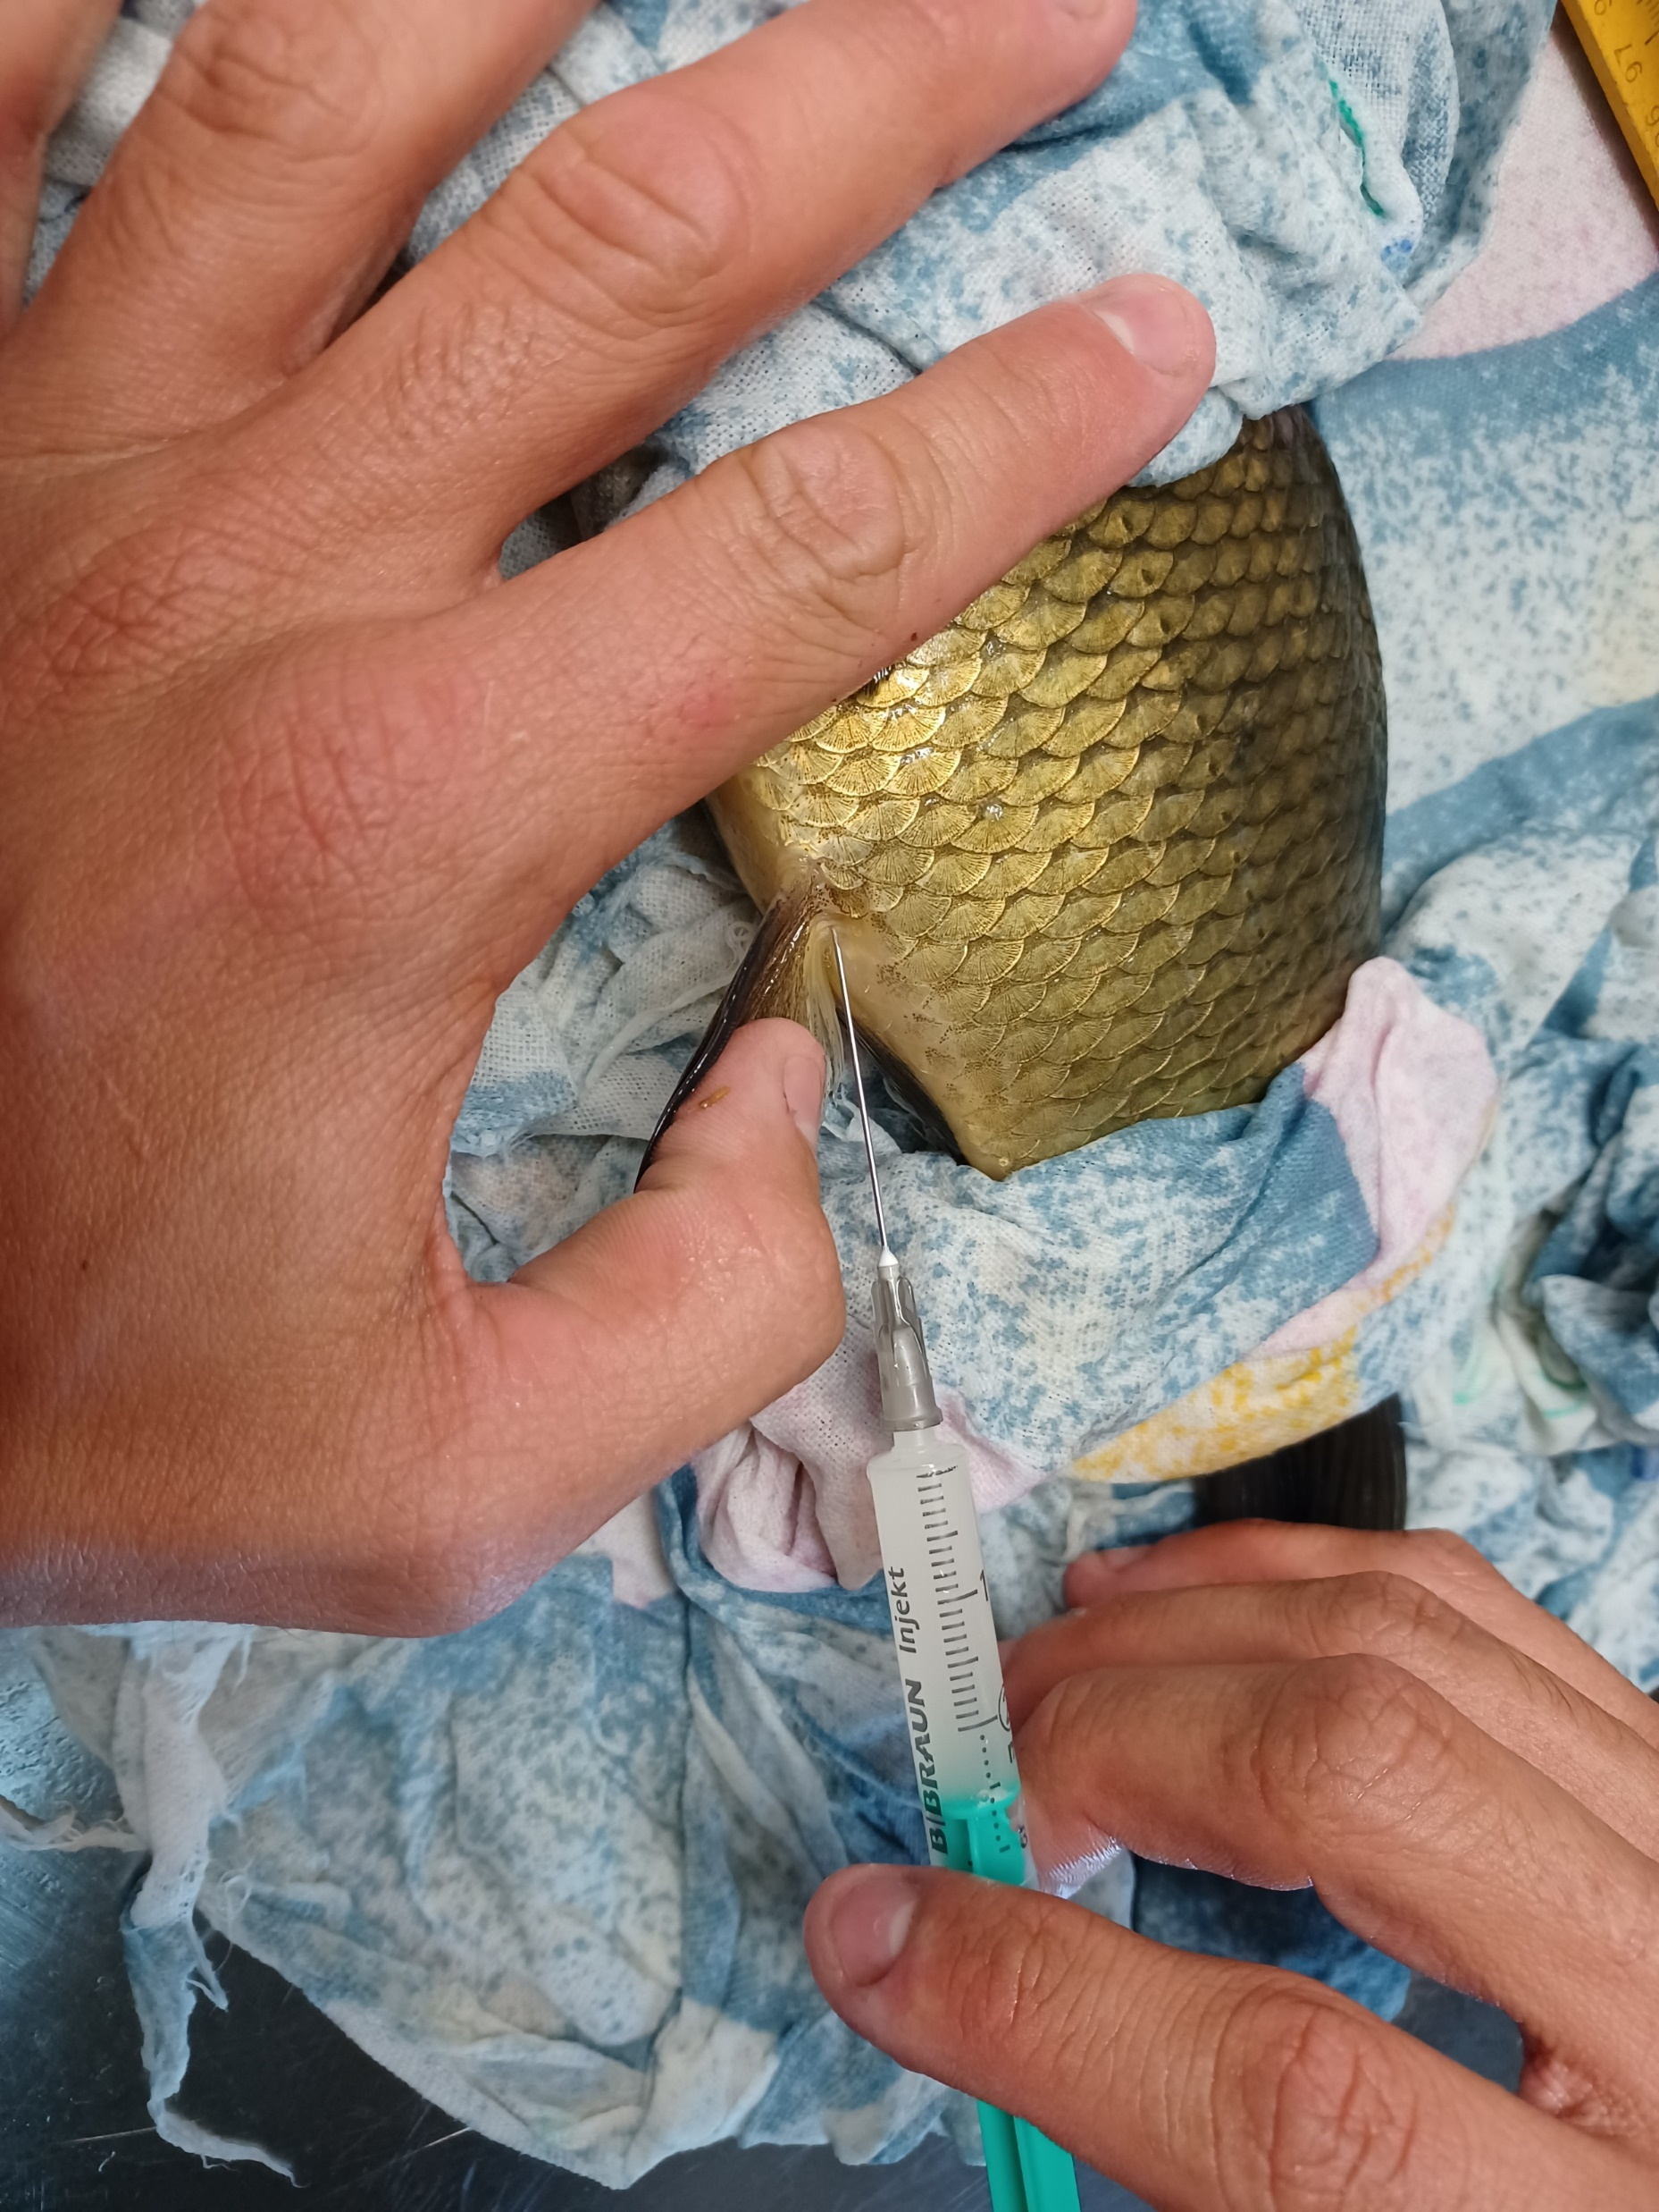
Injikace anestezované jikernačky karase přípravkem Ovopel
METODIKA A MATERIÁL

Slide 10


METODY HORMONÁLNÍ INDUKCE OVULACE JIKERNAČEK
vnější faktory
vnitřní faktory
mozek-hypothalamus
Dopamin
GnRH
DA + GnRHa
hypofýza
GnRHa
GtH
ovária
pohlavní hormony
gonadotropiny
jikry

Slide 11
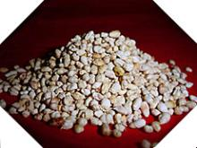
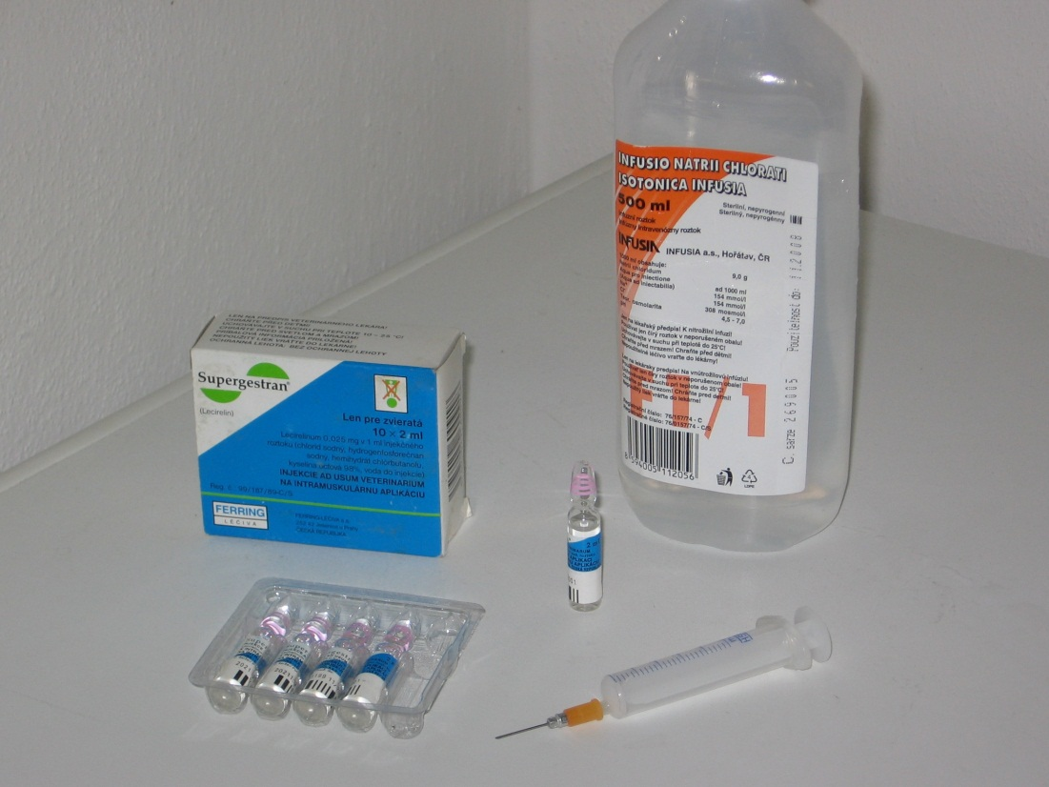
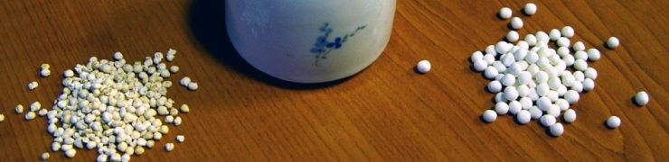
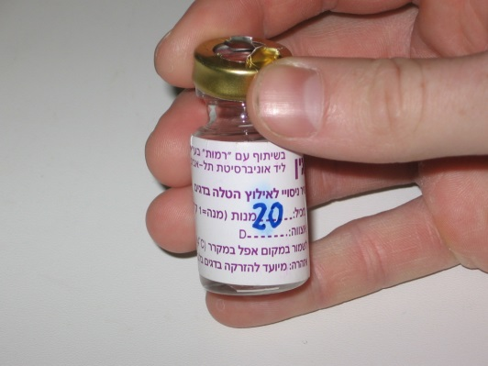
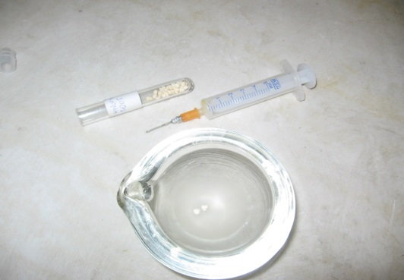
METODIKA A MATERIÁL

Slide 12
Umělý výtěr ovulující jikernačky karase
METODIKA A MATERIÁL

Slide 13

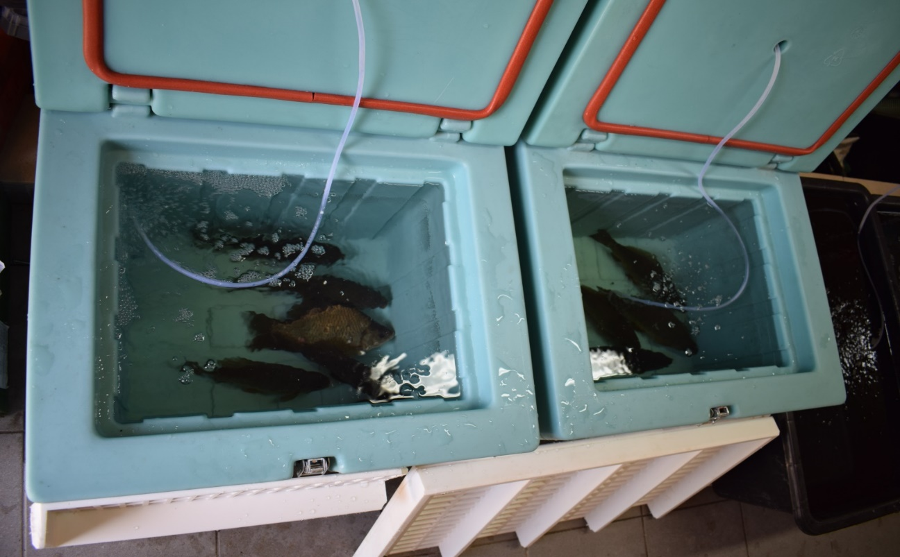
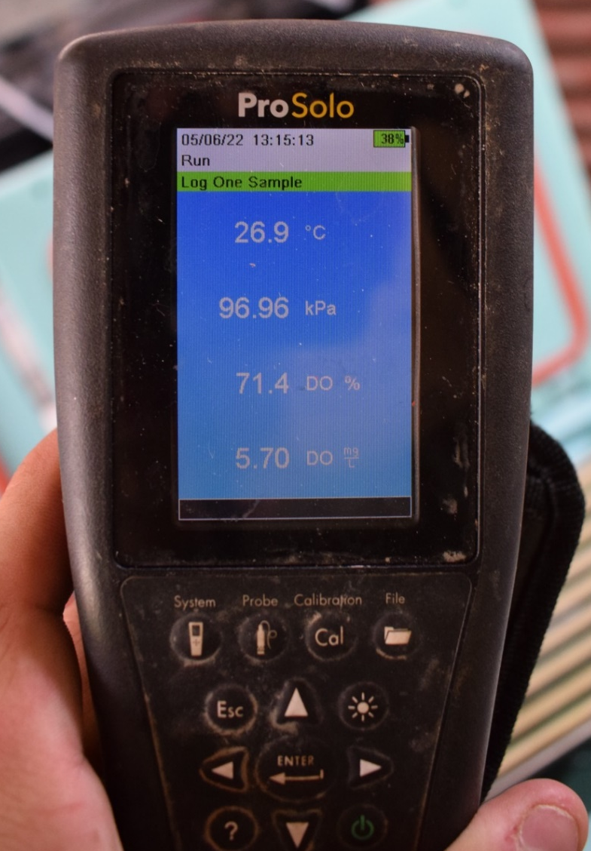
www.frov.jcu.cz
METODIKA A MATERIÁL
Průběh teploty vody v období intervalu latence (od injikace hormonálních přípravků do dosažení ovulace)

Slide 14
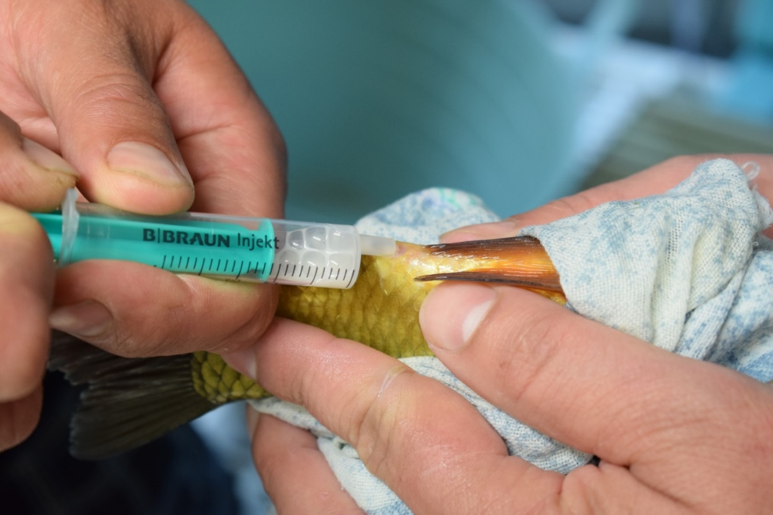
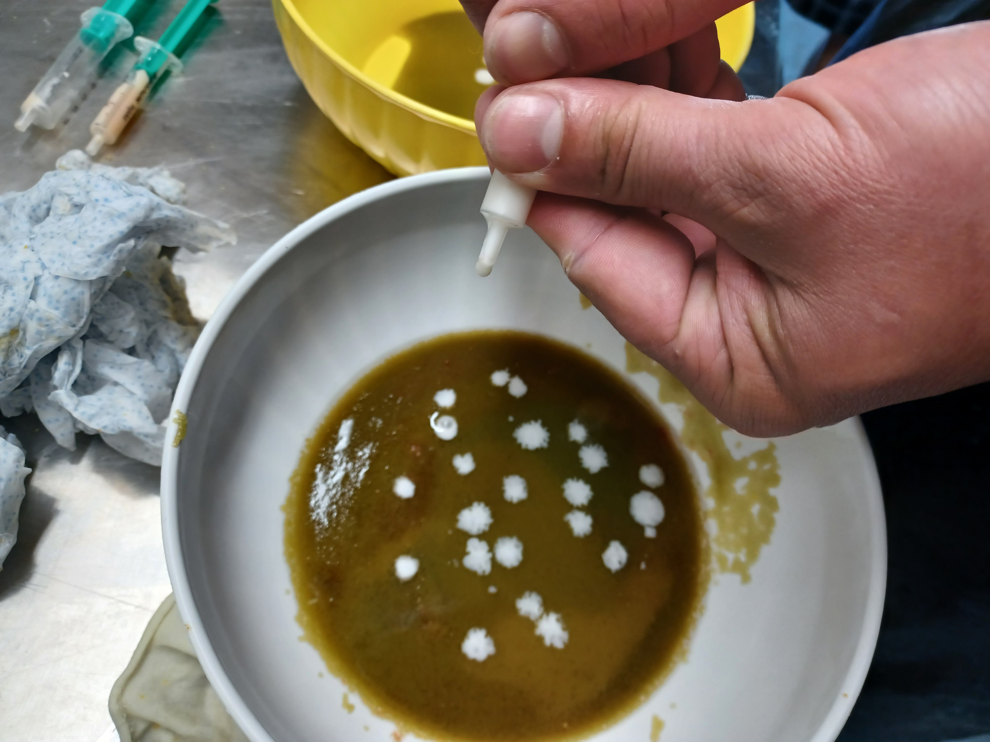
Odběr spermatu od anestezovaného mlíčáka
METODIKA A MATERIÁL
Osemenění uměle vytřených jiker karase odebraným spermatem

Slide 15
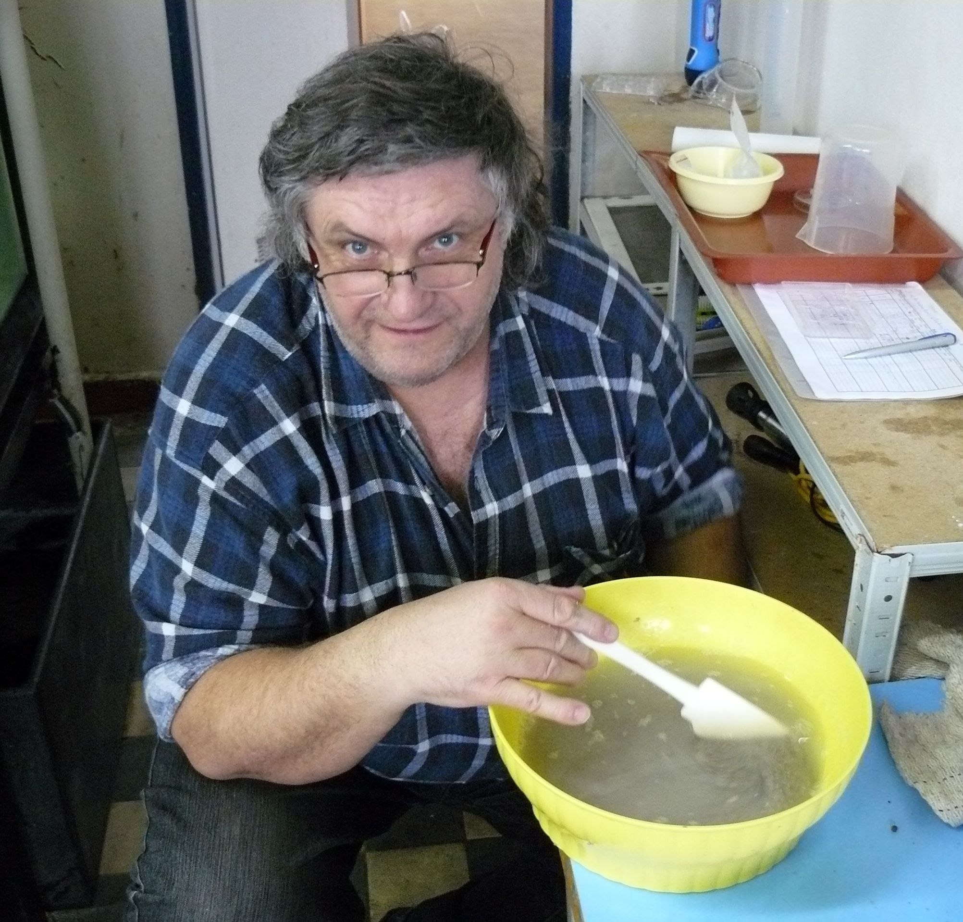
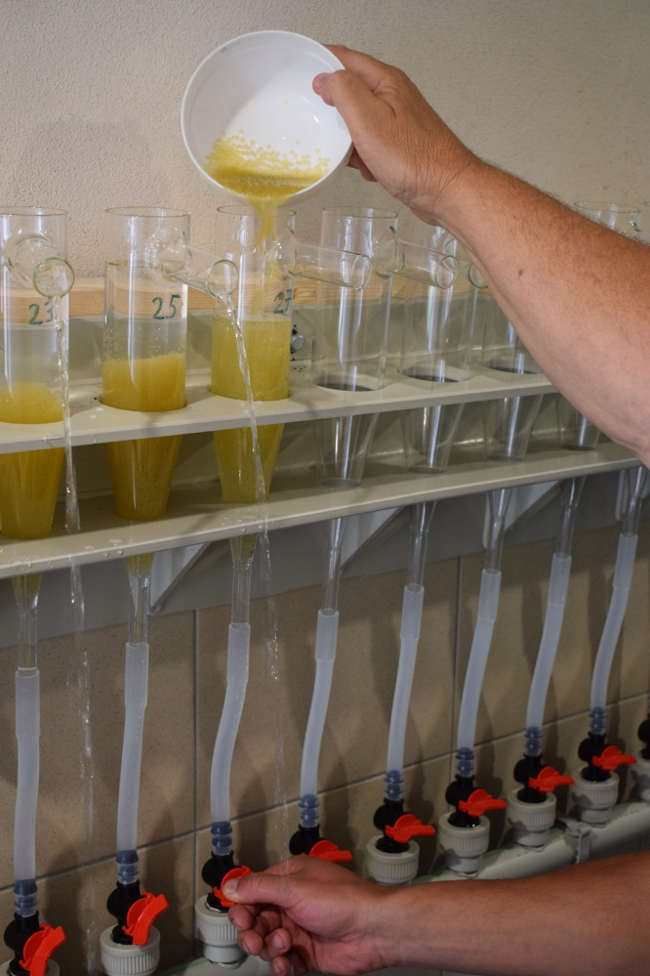
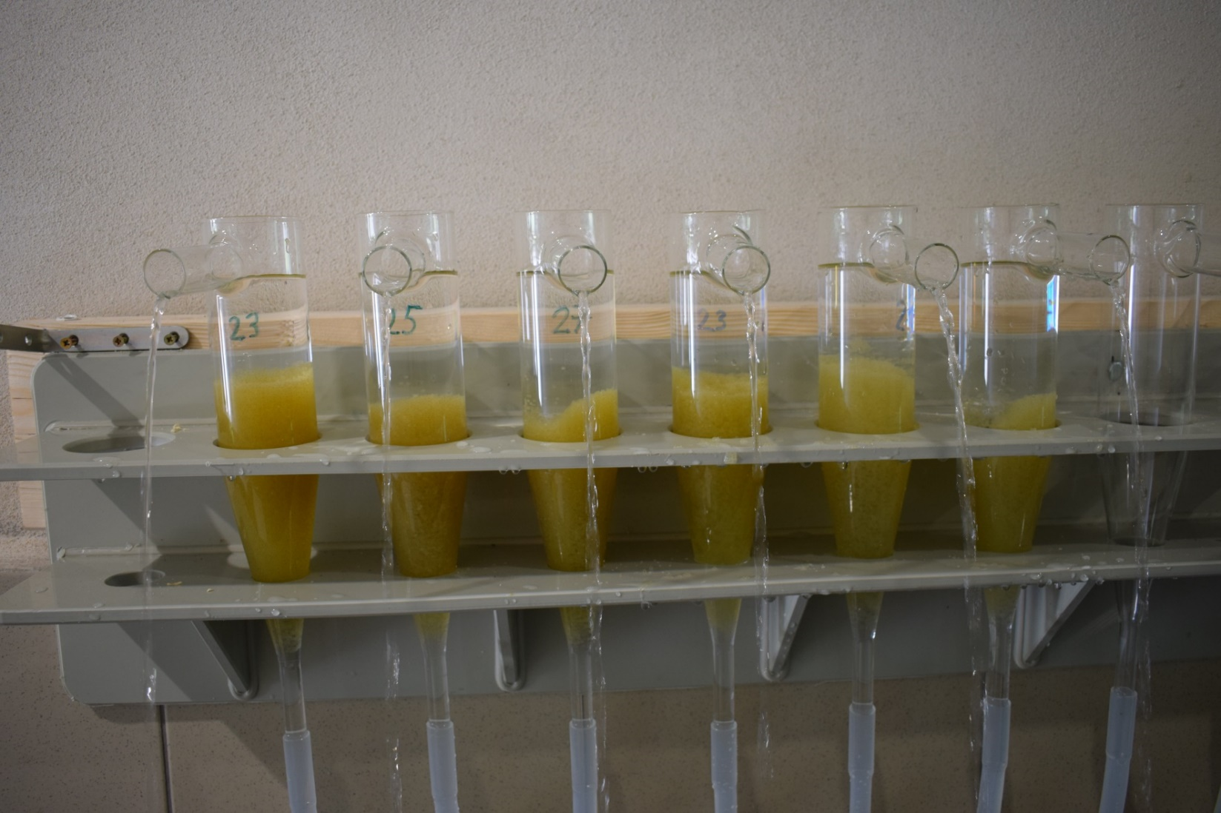
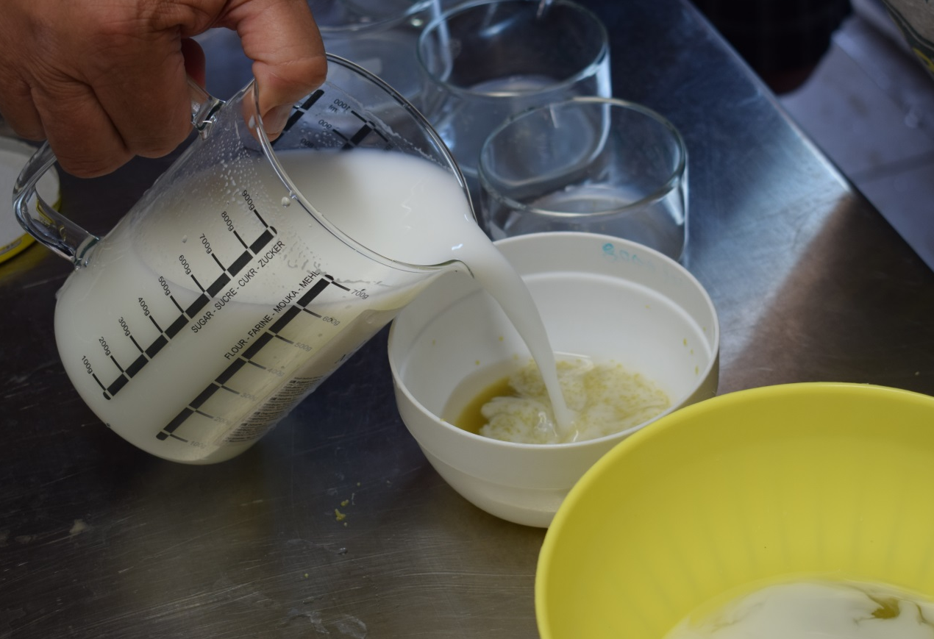
METODIKA A MATERIÁL
Odlepkování oplozených jiker ředěným mlékem
(s obsahem 3,5% tuku v poměru 1:9
po dobu 1,5 hodiny
Nasazení jiker do malých
experimentálních inkubačních lahví
www.frov.jcu.cz

Slide 16
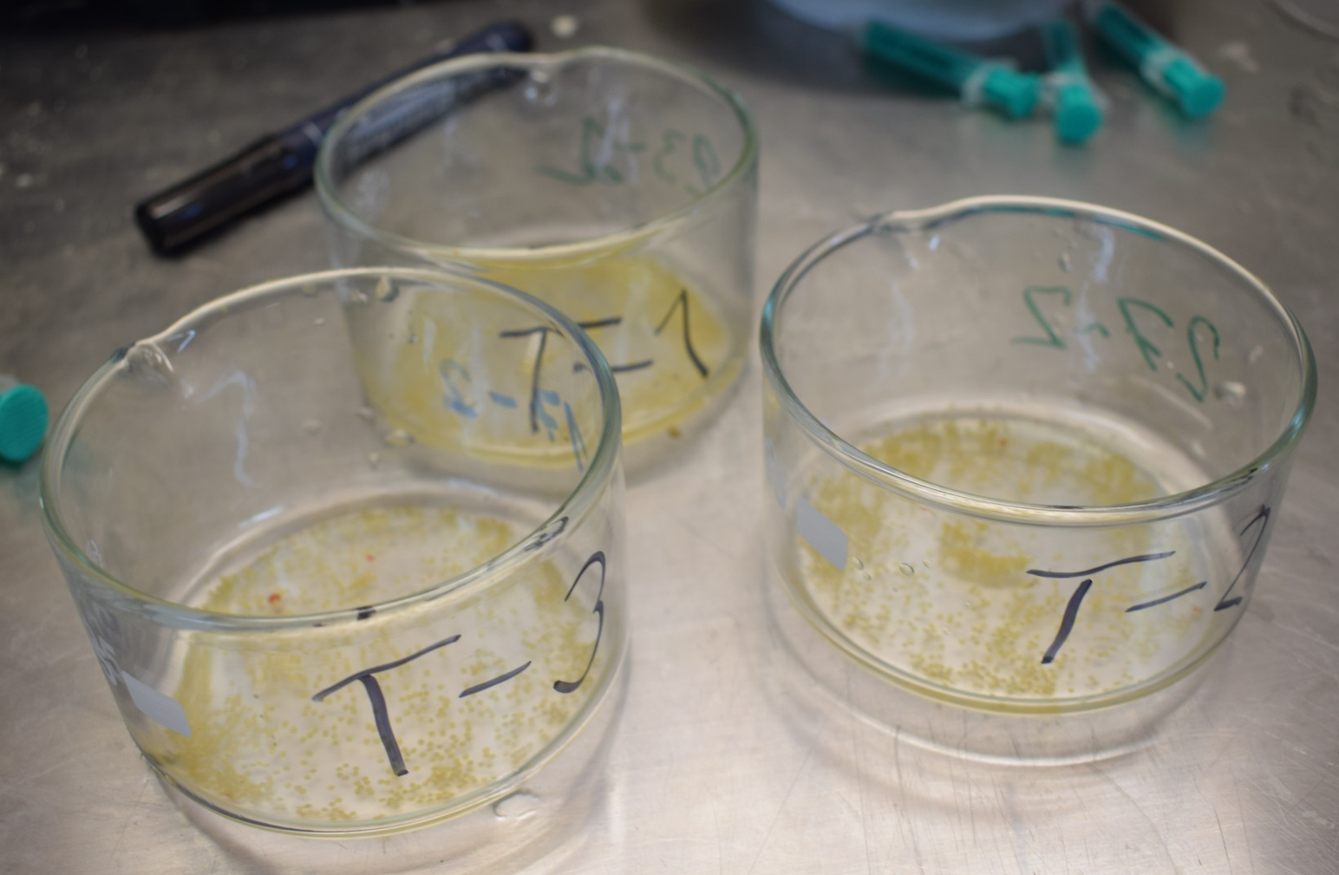
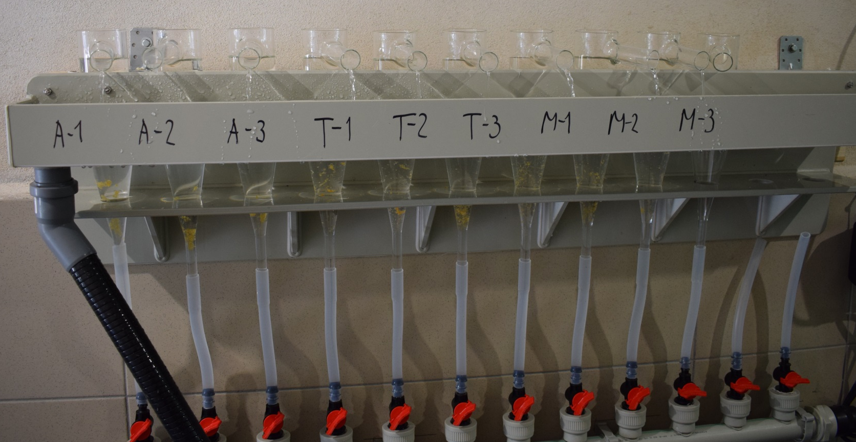
www.frov.jcu.cz
METODIKA A MATERIÁL
Testování dalších odlepkovacích médií
Porovnání odlepkovacích metod
Exaktně ve 3 opakování
    Směs jiker od několika jikernaček
Použité látky
    Mléko – 3,5%, ředění 1:9
    Tanin
    Acetylcystein

Slide 17
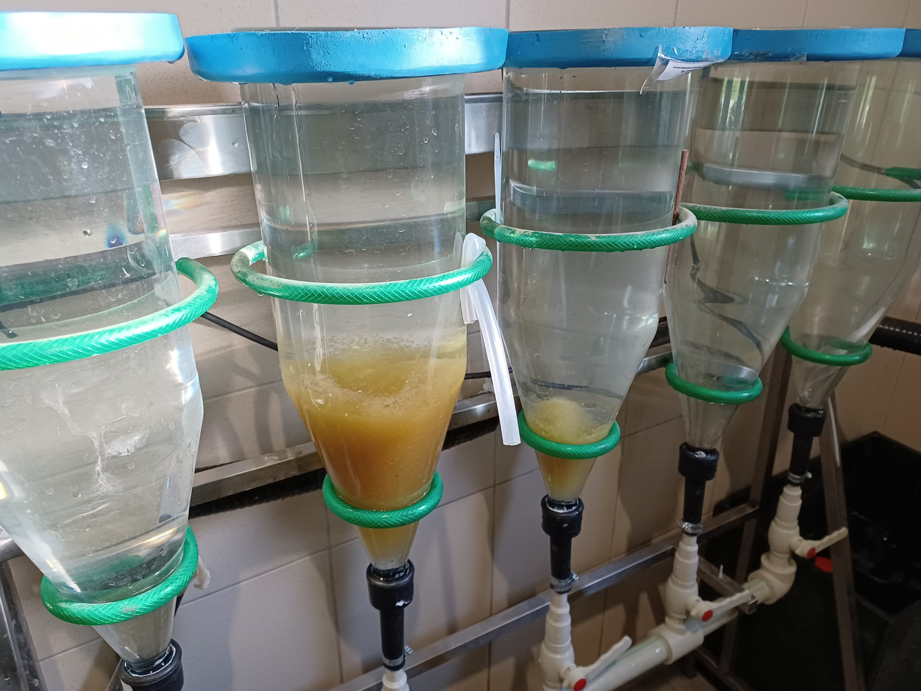
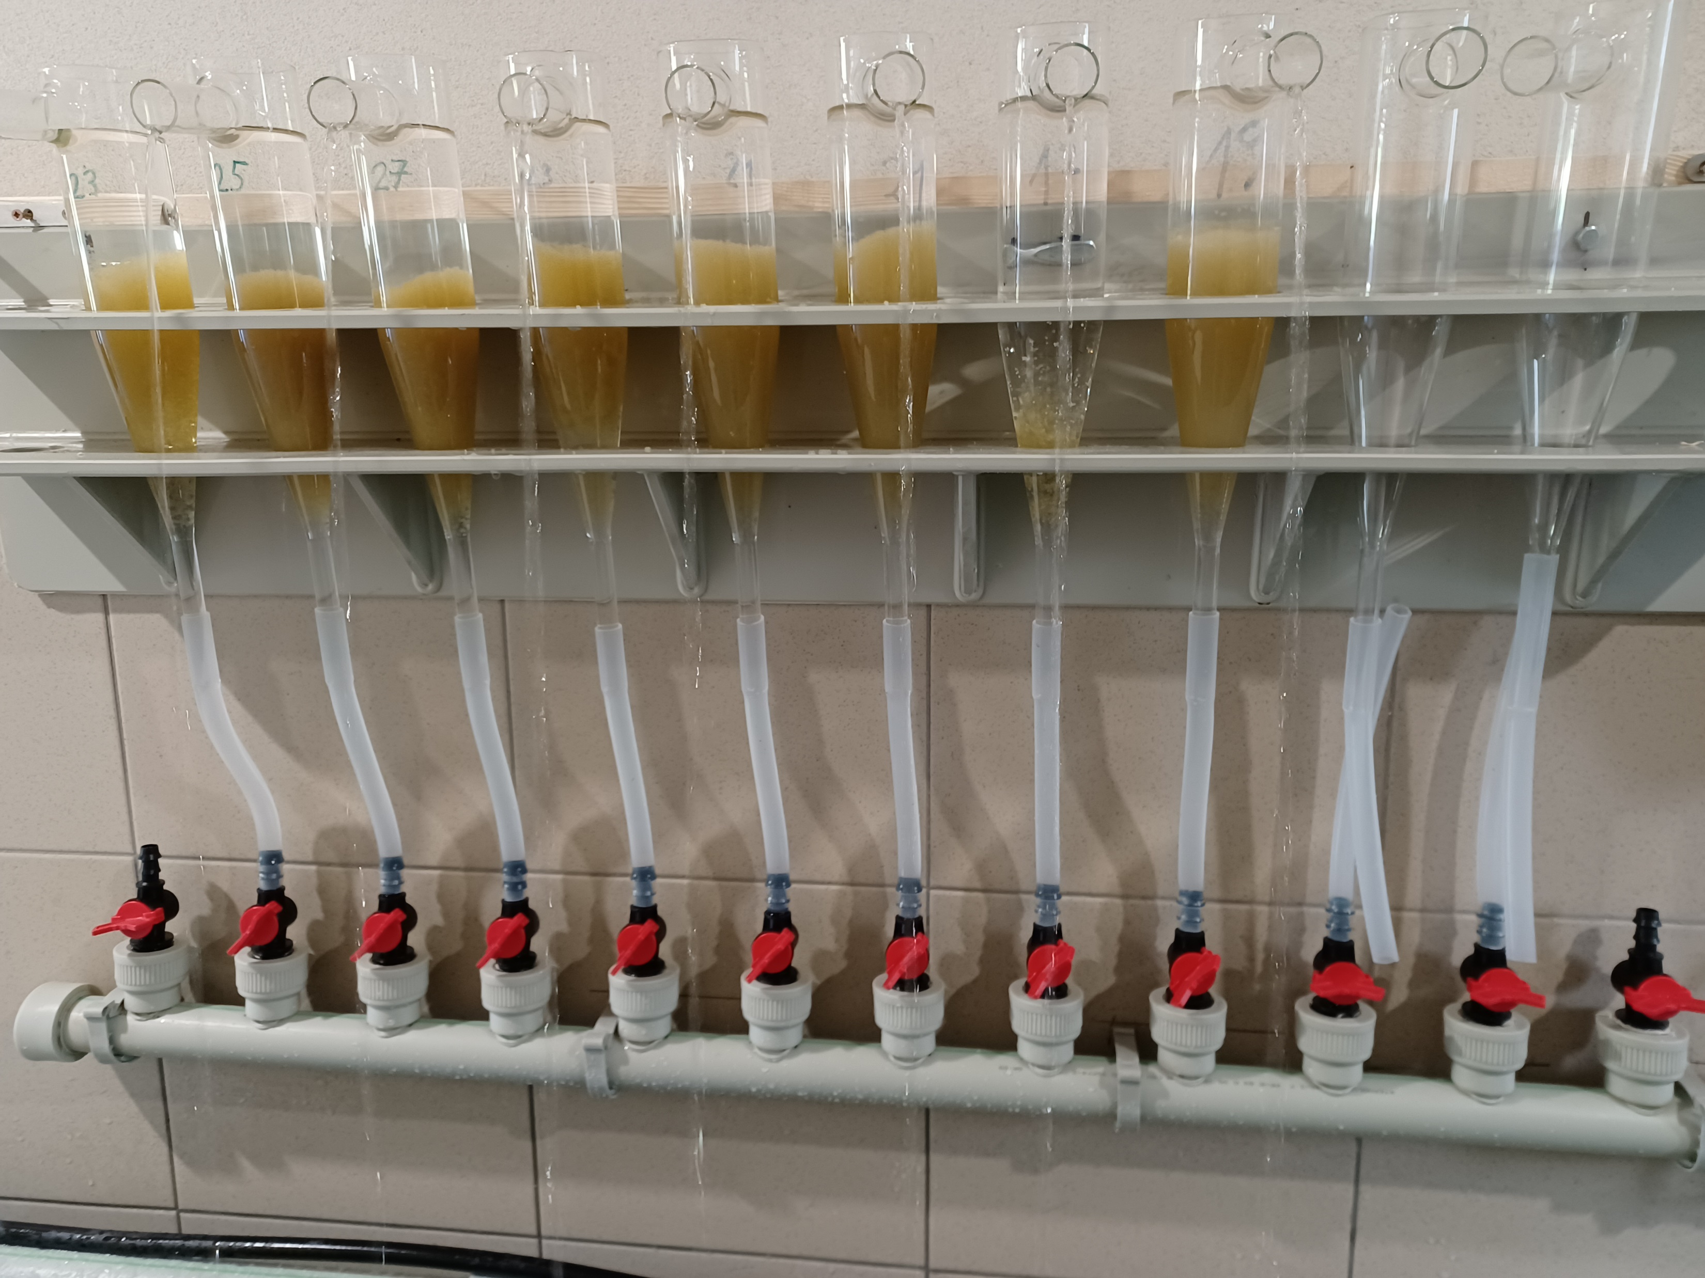
Klasické Zugské inkubační láhve (nahoře)
Závěsný stojan s malými experimentálními inkubačními lahvemi (dole)
METODIKA A MATERIÁL
Inkubace odlepkovaných jiker
karase obecného

Slide 18
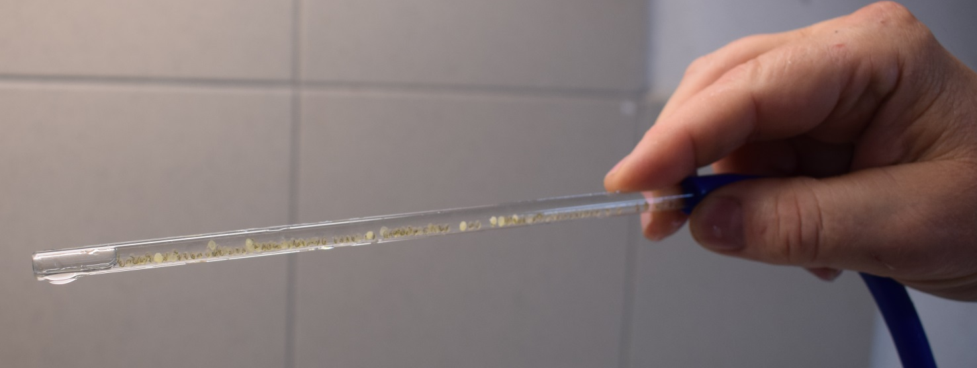
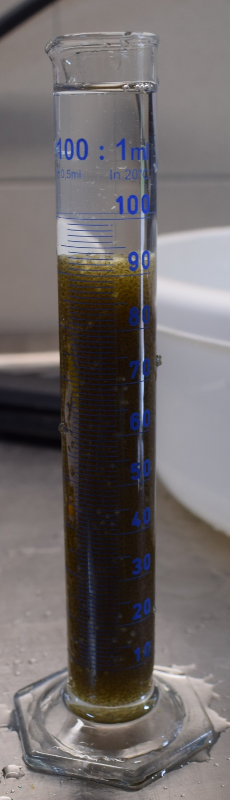
www.frov.jcu.cz
METODIKA A MATERIÁL
    Pro stanovení přežití jiker byla použita volumetrické metody
    (podle objemu jiker)

Slide 19
www.frov.jcu.cz
VÝSLEDKY
Vliv teploty v průběhu intervalu latence na úspěšnost umělého výtěru jikernaček (%)

Slide 20
www.frov.jcu.cz
VÝSLEDKY

Slide 21
www.frov.jcu.cz
VÝSLEDKY

Slide 22
www.frov.jcu.cz
VÝSLEDKY

Slide 23
www.frov.jcu.cz
VÝSLEDKY

Slide 24
www.frov.jcu.cz
Výsledky

Slide 25
www.frov.jcu.cz
VÝSLEDKY

Slide 26
www.frov.jcu.cz
VÝSLEDKY

Slide 27
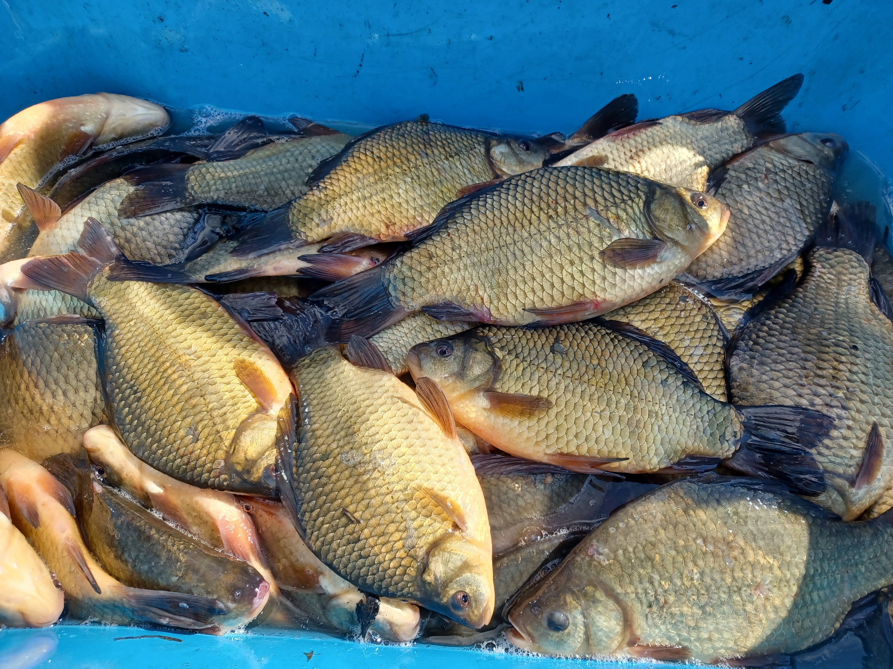
VÝSLEDKY
PRODUKČNÍ VÝSLEDKY
NA RYBÍ LÍHNI SRLÍN
V průběhu výtěrových sezón 2022 a 2023
Bylo s využitím umělého výtěru celkem
vyprodukováno 1,5 mil. ks váčkového
plůdku karase obecného, který byl
vysazen do řady rybníků.
Z vysazeného plůdku byl odchován
násadový materiál (v současnosti je
ve věku ročního plůdku a dvouleté
násady).
Mimo toho byla další část násadového materiálu získána od podetřených generačních karasů.
Sem si vložte logo, své instituce,
.

Slide 28
Sem si vložte logo, své instituce,
Děkujeme možnost využití rybí líhně v Srlíně Rybářství Srlín sro. Za provedení genetických analýz děkujeme Janu Mendelovi (ÚVO AV ČR Brno) a za pomoc při příprvě rybí líhně a při umělém výtěru kolegům Richardu Vachtovi a Martinu Musilovi, studentům FROV JU a všem dalším.

Slide 29
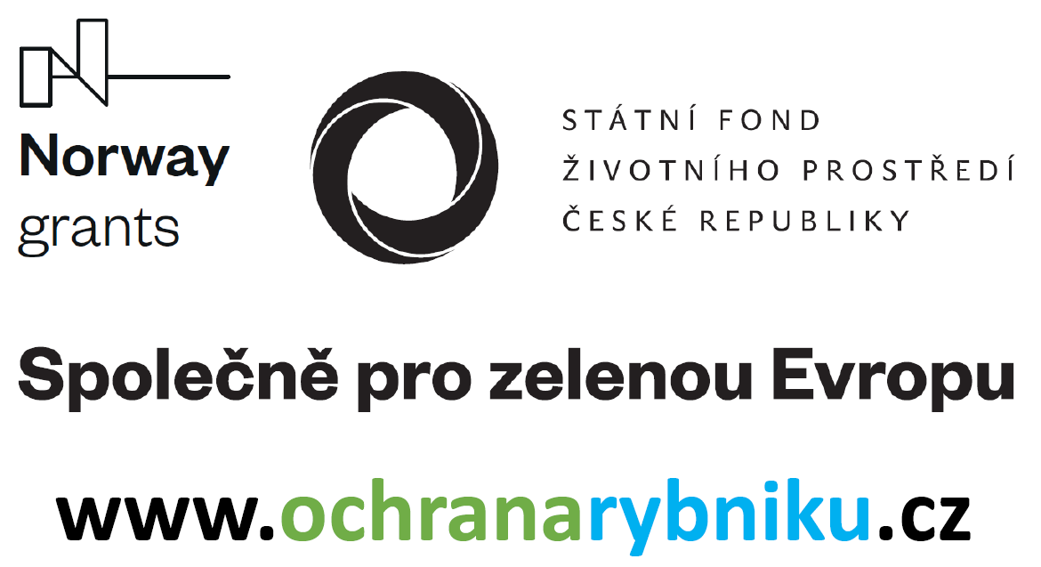






Děkuji za pozornost
Kontakty:
prof. Ing. Jan KOUŘIL, Ph.D.
kouril@frov.jcu.cz; tel. 602 390 633
Mgr. Josef BOČEK
josef.bocek@gmail.cz; tel. 721 228 237
Děkujeme za podporu
Partneři projektu
Děkujeme za propůjčení lokalit

